Slide 1

Wielkanoc
Tradycja i zwyczaje

Slide 2

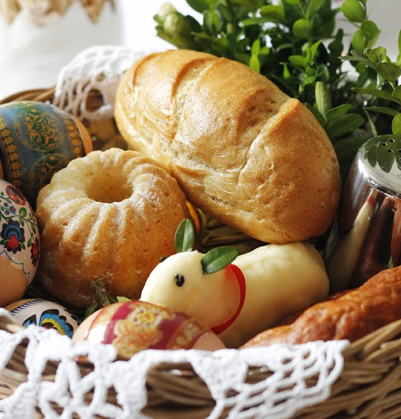
Wesołych Świąt
Wielkanoc obchodzi się na pamiątkę zmartwychwstania Jezusa Chrystusa. Poprzedza ją 40-dniowy post i Triduum Paschalne, w czasie którego wspomina się wydarzenia czasu przed Niedzielą Zmartwychwstania. Wielkanoc jest głęboko zakorzeniona w polskiej kulturze i wiążą się nią liczne tradycje ludowe.

Slide 3
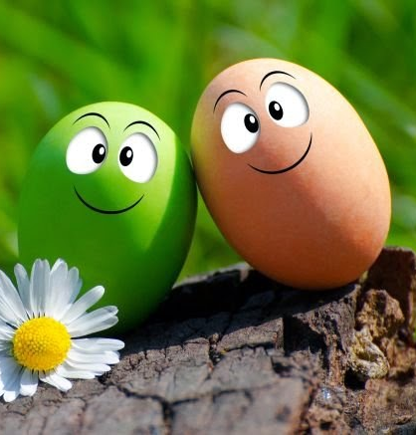
Alleluja
Współcześnie Wielkanoc łączy się z wieloma tradycjami i zwyczajami ludowymi. Wciąż żywe są śniadania wielkanocne. Tworzy się pisanki, święci pokarmy i tworzy piękne wielkanocne palmy. Nie maleje popularność śmigusa-dyngusa.

Slide 4
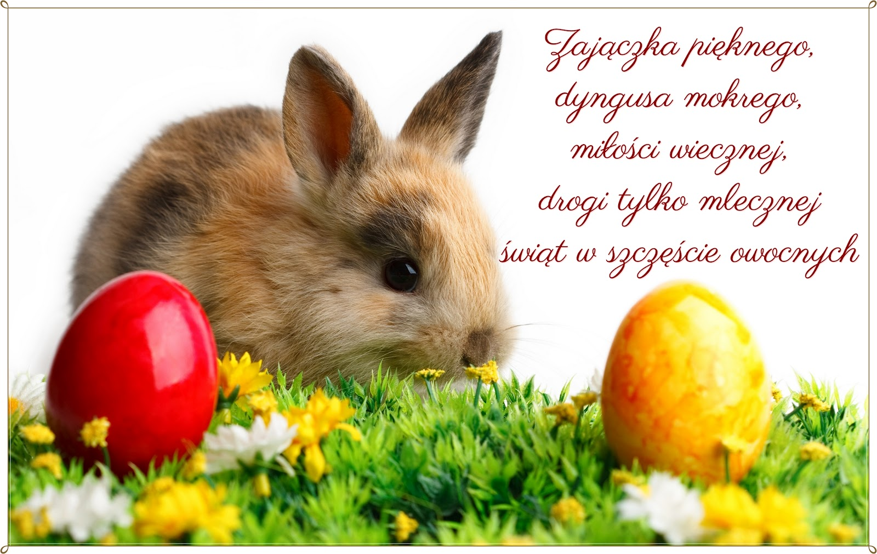
Nauczyciele świetlicy życzą radosnych i pogodnych świąt

